Slide 1
Algorithmus
Gymnasium Kirchenfeld

Slide 2
Was ist ein Algorithmus?

Slide 3
Definition
«Ein Algorithmus beschreibt die Methode,
mit der eine Aufgabe gelöst wird.»
«Ein Algorithmus besteht aus einer Folge von Schritten,
deren korrekte Abarbeitung die gestellte Aufgabe löst.
Die Abarbeitung oder den Vorgang selbst
bezeichnet man als Prozeß.»
Les Goldschlager/Andrew Lister: Informatik, 1984

Slide 4
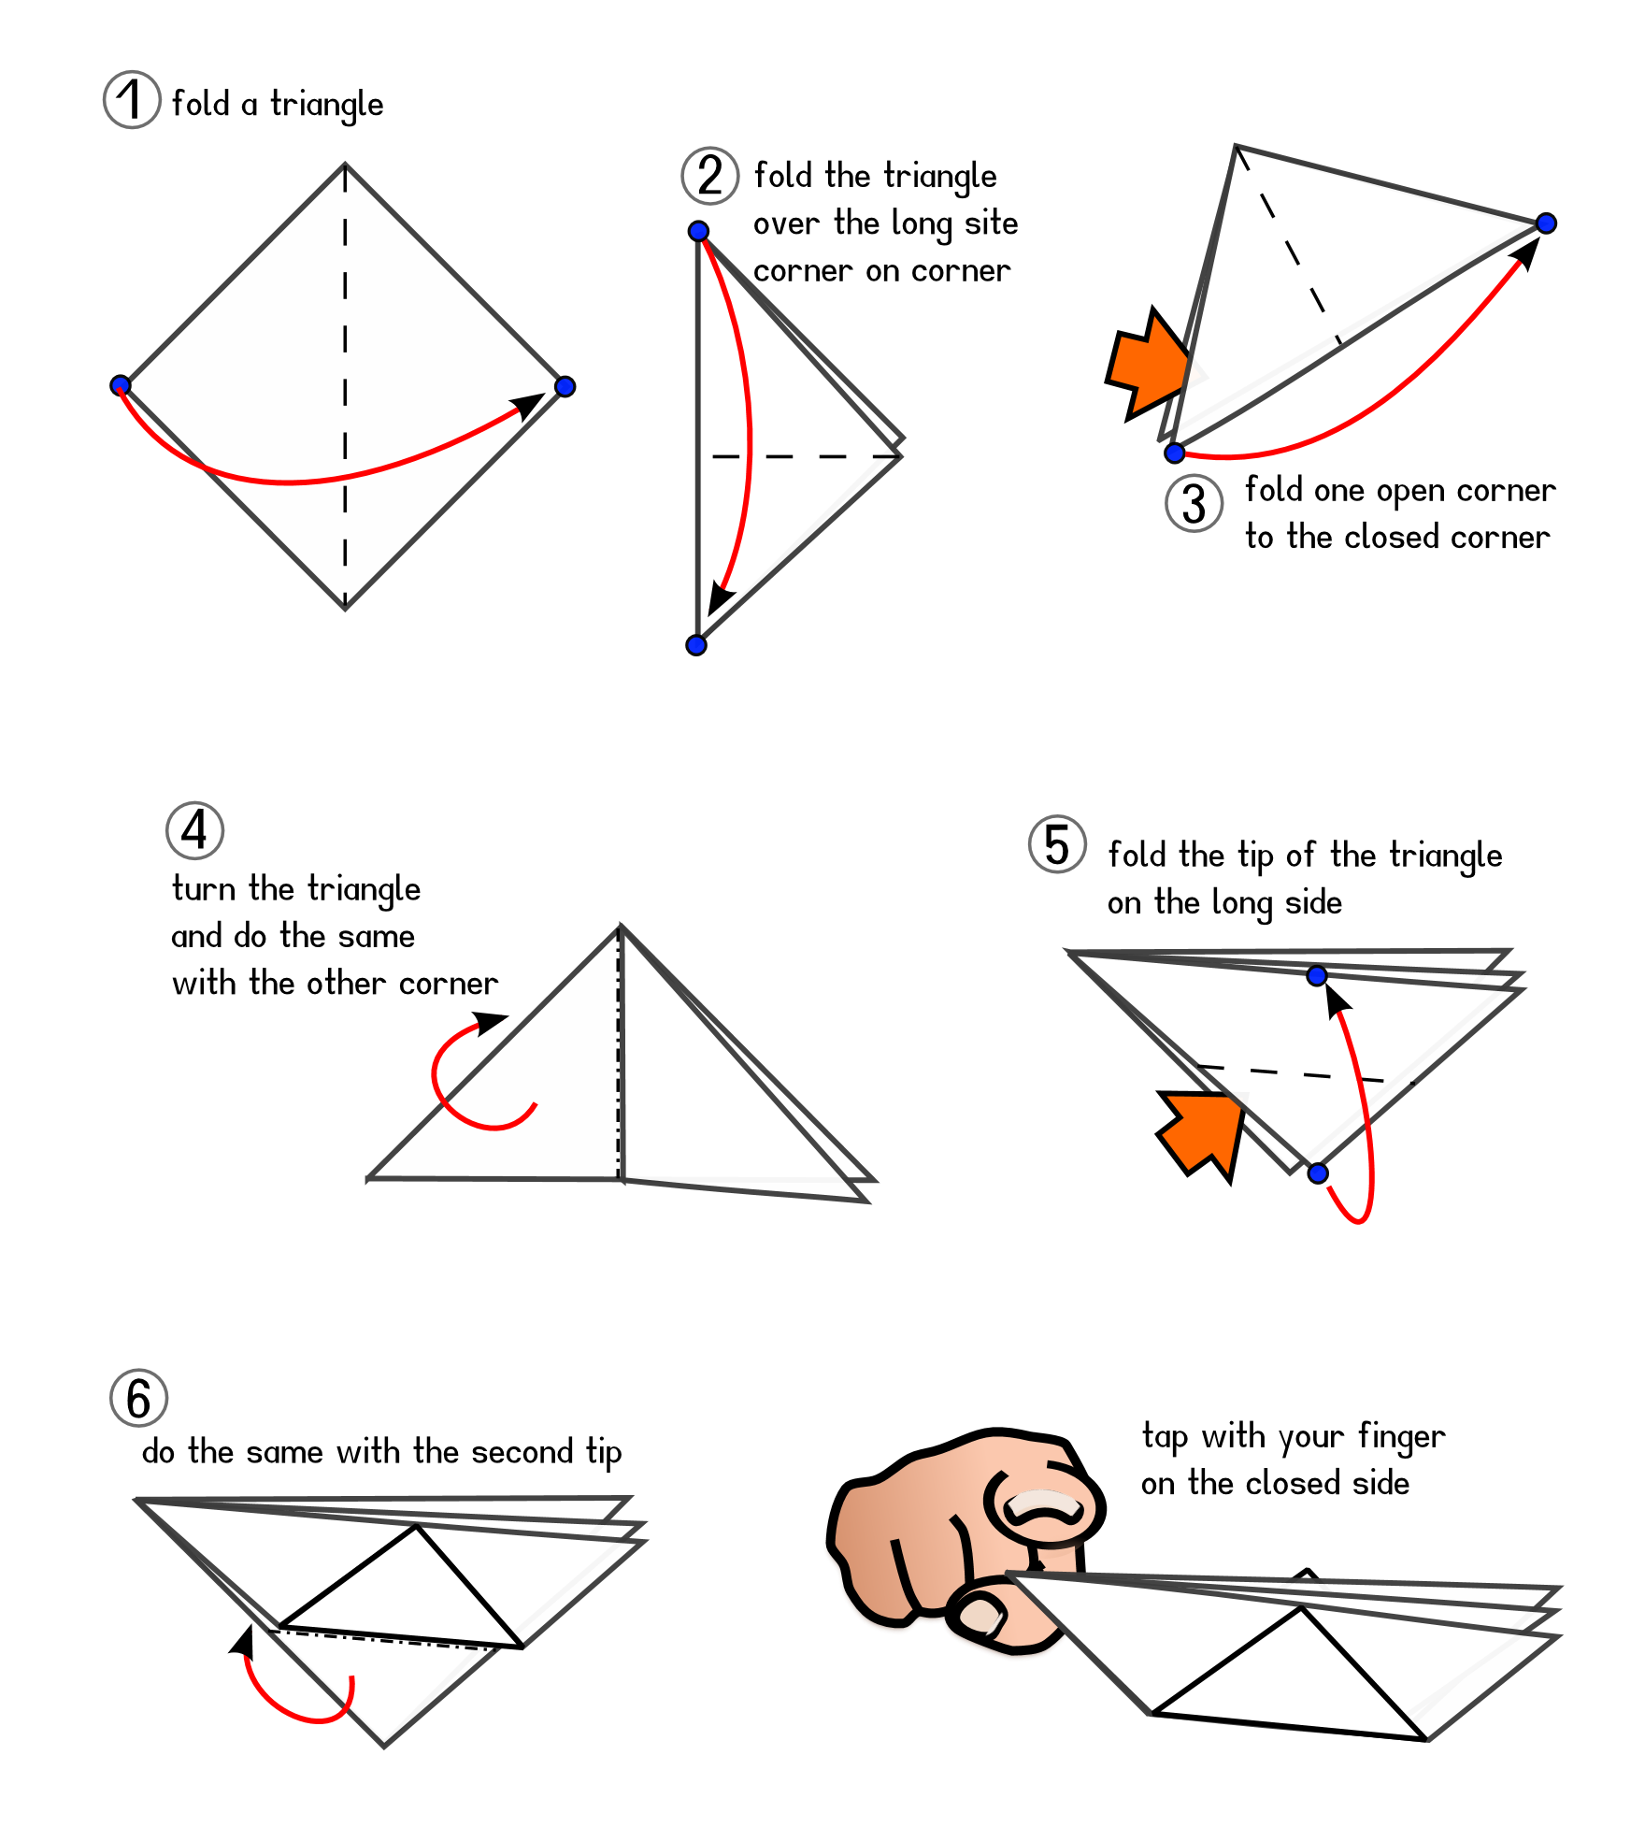
Beispiel 1
Prozess
Heuschrecke falten
Algorithmus
Faltanleitung
Typischer Schritt
Entlang einer Linie falten
Notes:
Quelle: https://publicdomainvectors.org/en/free-clipart/Instructions-for-making-a-paper-grasshopper-vector-illustration/11098.html

Slide 5
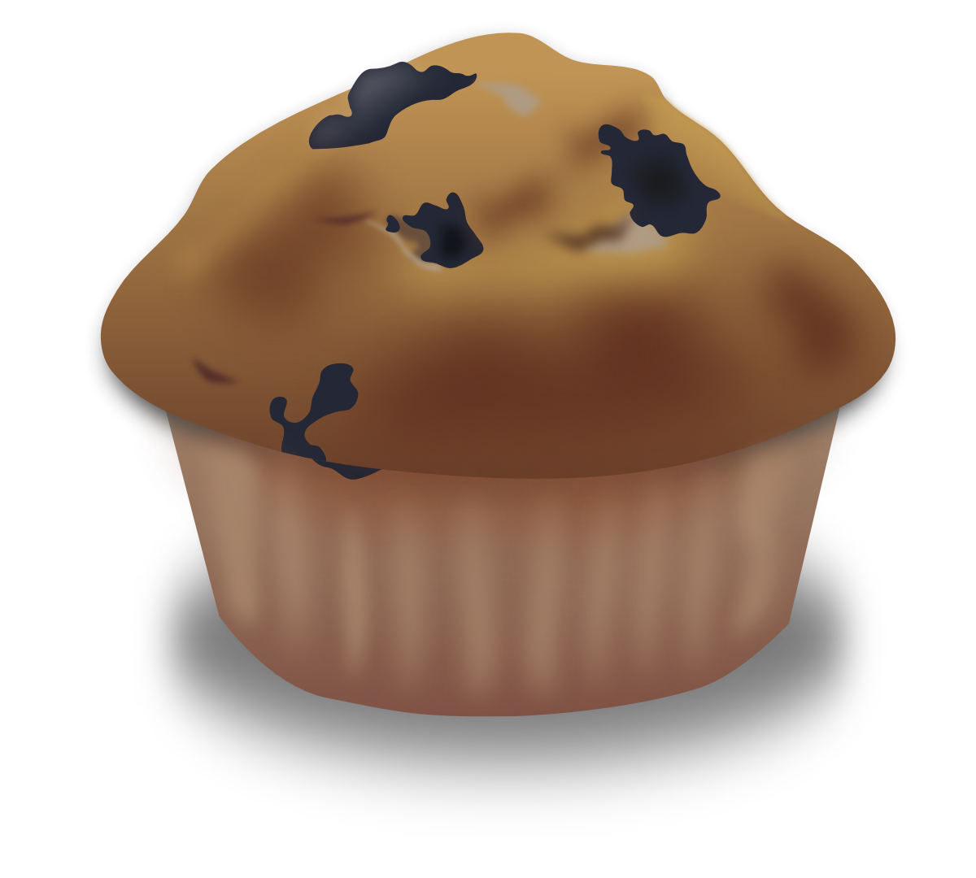
Beispiel 2
Prozess
Muffins backen
Algorithmus
Rezept
Typischer Schritt
Eier schaumig schlagen
Notes:
Quelle: https://publicdomainvectors.org/en/free-clipart/Blueberry-muffin/66994.html

Slide 6
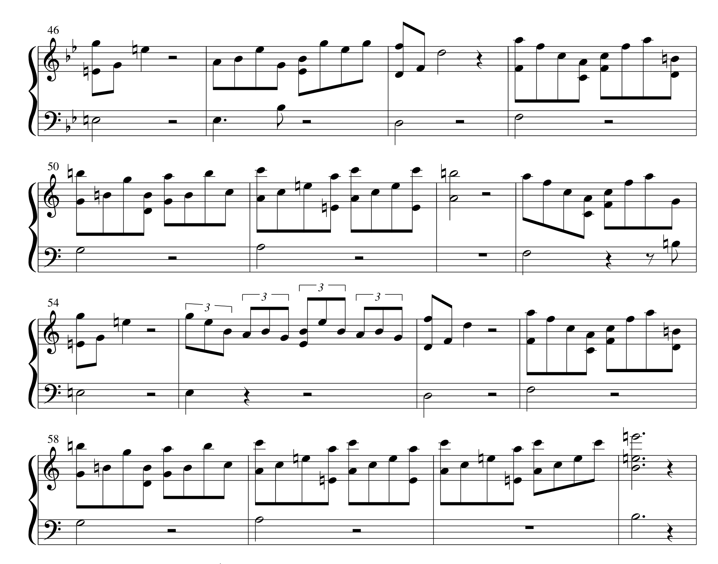
Beispiel 3
Prozess
Musikstück spielen
Algorithmus
Notenblatt
Typischer Schritt
Ein c’ spielen
Notes:
Quelle: https://publicdomainvectors.org/en/free-clipart/Orchestra-playing-notes-vector-illustration/13835.html

Slide 7
Strukturierung
1.
2.
3.
Sequenz
Es wird ein Schritt nach dem anderen abgearbeitet.
Wiederholung
Schritte werden mehrmals hintereinander ausgeführt.
Bedingte Ausführung
Einer oder mehrere Schritte werden nur ausgeführt, wenn eine bestimmte Bedingung erfüllt ist.
Rühren, bis die Masse schaumig ist.
1. Ausgang, 2. Ausgang
Notes:
Sequenz: Schritte in der Faltanleitung
Wiederholung: wiederholen bis Bedingung erfüllt ist im Rezept
Bedingte Ausführung: Musik, anderer Ausgang bei 1. oder 2. Durchgang

Slide 8
Strukturierung II
Schokolade schmelzen
Unterprogramm
Mehrere Schritte können zusammengefasst und mit einem Namen versehen werden. Anstatt immer wieder alle Schritte aufzuführen, wie der nur der Name angegeben.
Parameter
Das Ergebnis eines Algorithmus kann variiert werden durch Werte, welche bei jeder Ausführung neu festgelegt werden.
Für wie viele Personen backe ich?
Notes:
Unterprogramm: Schokolade schmelzen
1. Wasser erwärmen
2. Schokolade in Schale ins Wasser legen

Slide 9
Eigenschaften
Eindeutigkeit
Ein Algorithmus darf keine widersprüchliche Beschreibung haben.
Ausführbarkeit
Jeder Einzelschritt eines Algorithmus muss ausführbar sein.
Endlichkeit
Die Beschreibung eines Algorithmus muss endlich sein.

Slide 10
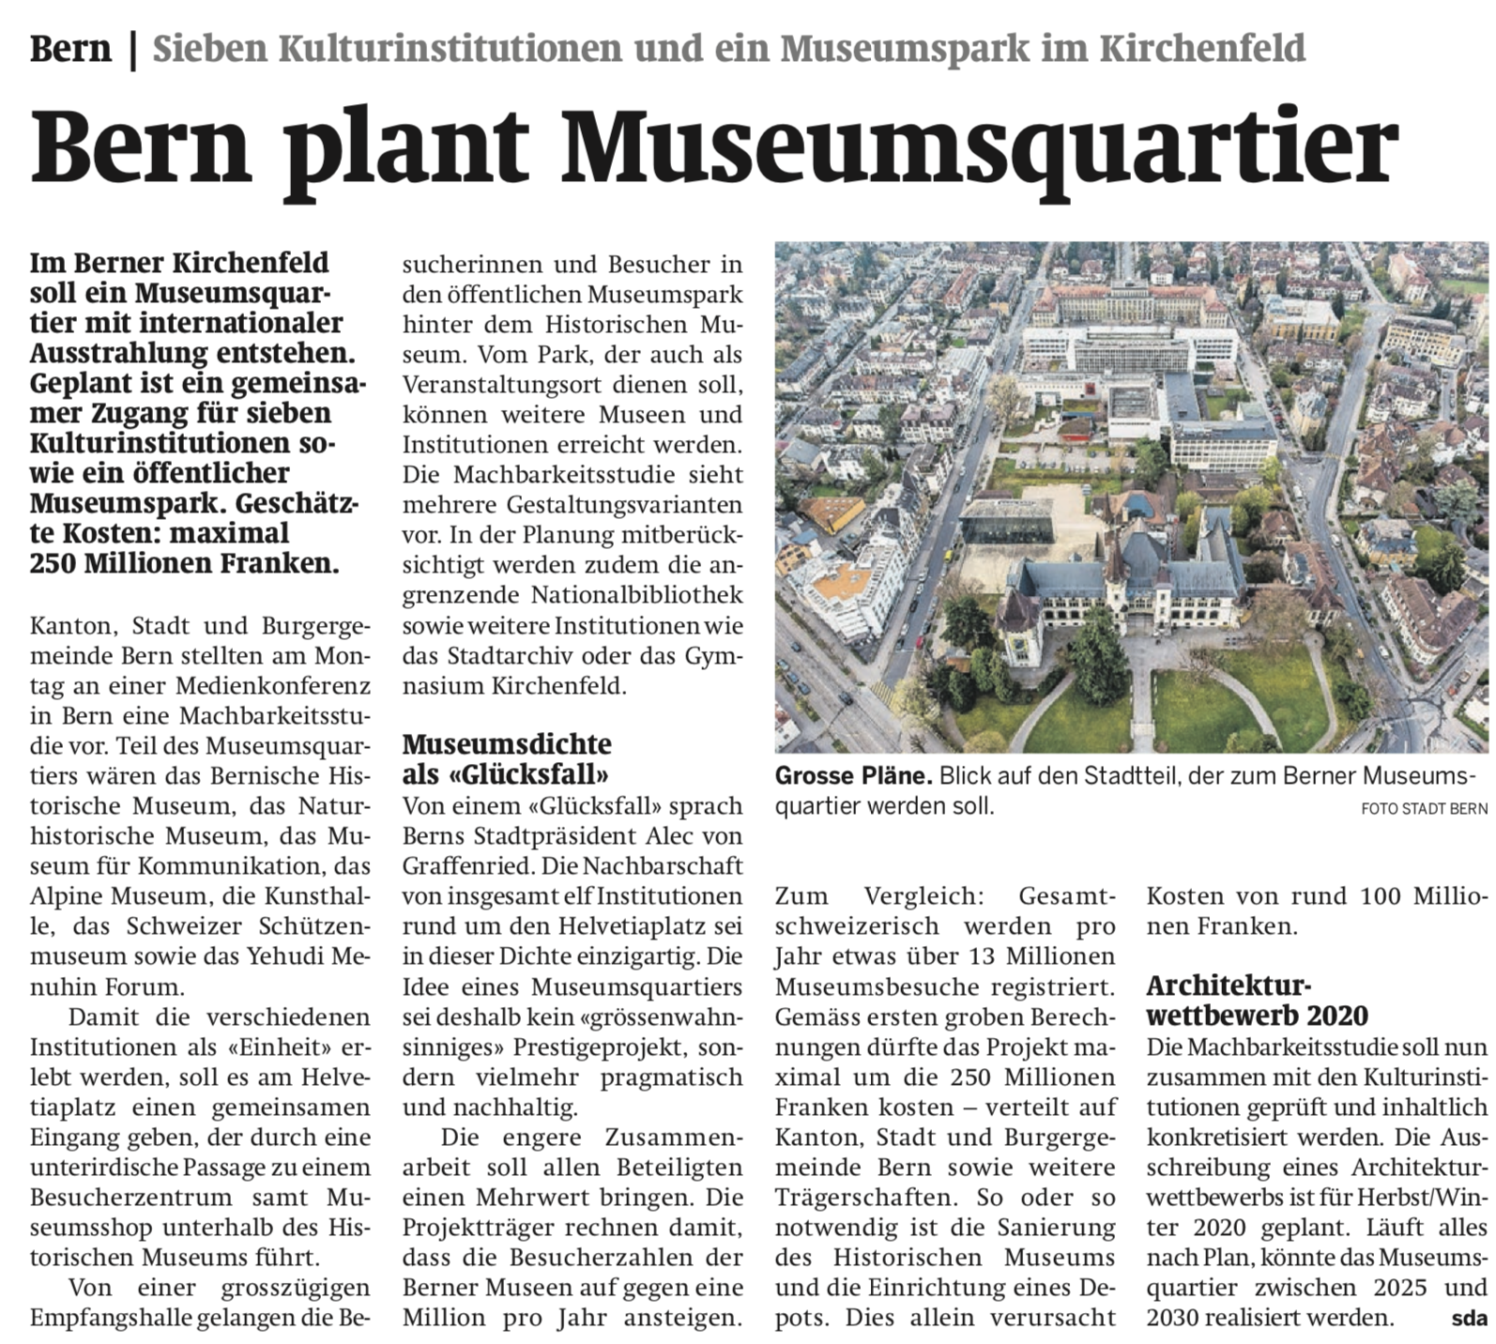
Algorithmus?
Notes:
Kein Algorithmus: keine Anweisungen, nicht ausführbar

Slide 11
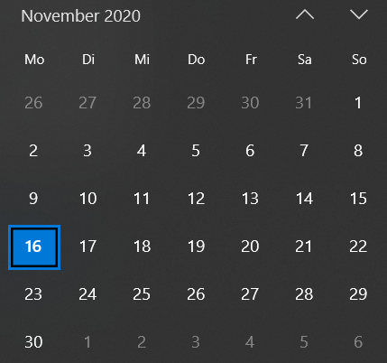
Algorithmus?
Notes:
Kein Algorithmus: keine Anweisungen, nicht ausführbarsiehe Stundenplan

Slide 12
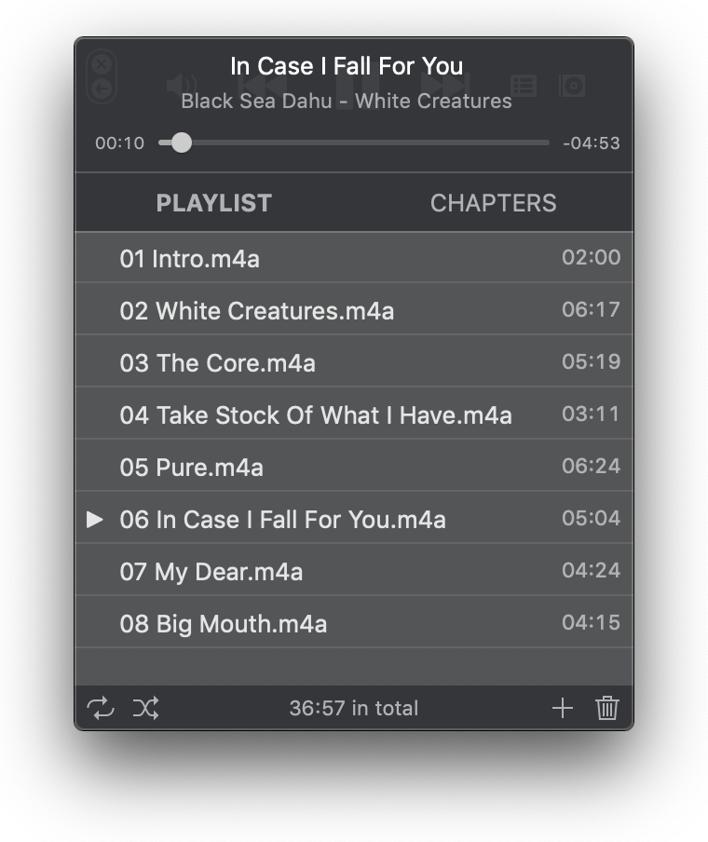
Algorithmus?
Notes:
Ist ein Algorithmus: Liste von Dateien in einer bestimmten Reihenfolge (Schritte vorgegeben). Musik-Player spielt diese Liste ab – führt also die Anweisungen aus.

Slide 13
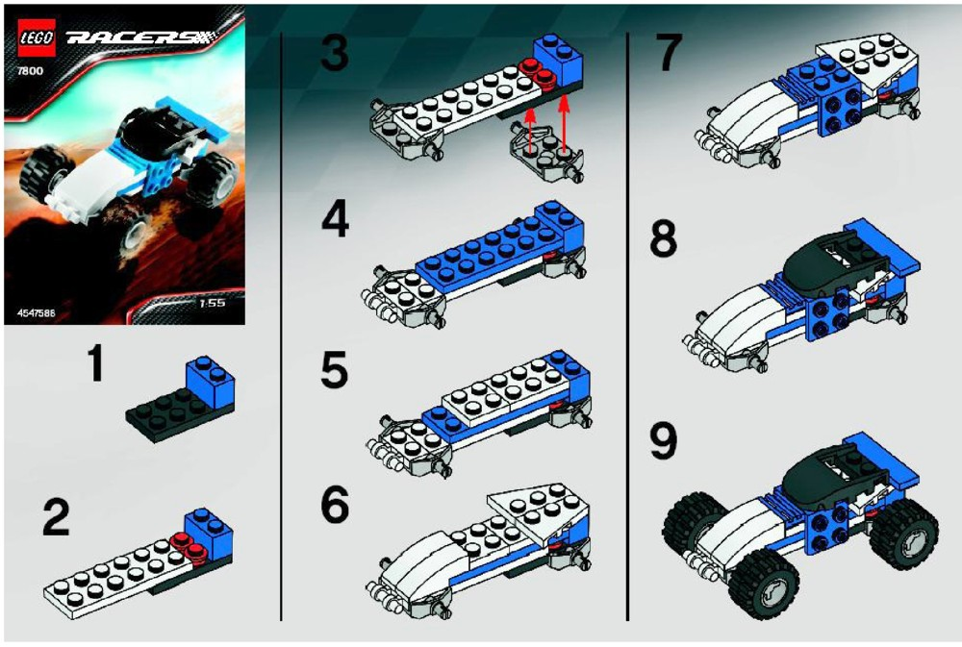
Algorithmus?
Notes:
Ist ein Algorithmus: Grafische Anleitung, kann von Menschen ausgeführt werden

Slide 14
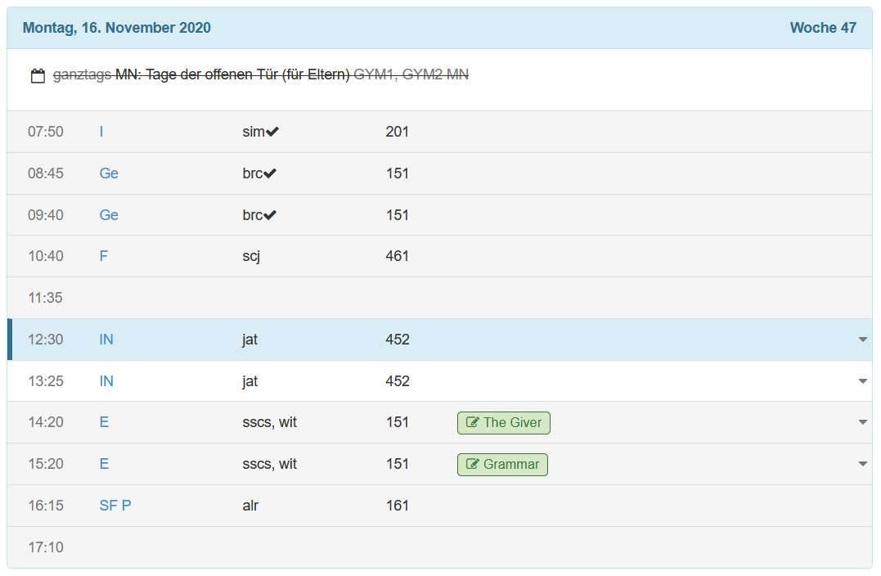
Algorithmus?
Notes:
Ist wohl ein Algorithmus. Wir führen ihn aus, indem wir den Anweisungen folgen und zur rechten Zeit ins korrekte Zimmer gehen.

Slide 15

Algorithmus?
Bodymassindex
$$bmi= \frac{Gewicht}{{Grösse}^{2}}$$
Notes:
Ist ein Algorithmus: Input: Gewicht und Grösse, Output: bmi
Könnte auch ein Schritt in einem Algorithmus sein

Slide 16
Algorithmus?
Notes:
Ist ein Algorithmus: Anleitung in 3 Schritten, grafisch und mit Text

Slide 17

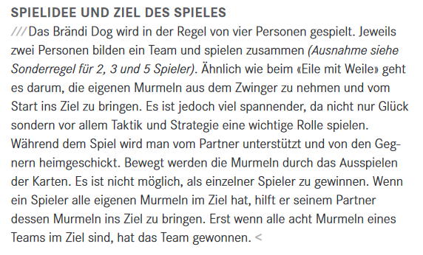
Algorithmus?
Notes:
Teile davon können als Algorithmus gelten: z.B. Vorbereitung bei UNO, Spielablauf, ...
Andere Teile allerdings nicht: z.B. Spielidee, Zubehör/Schachtelinhalt, Autoreninfos, ...

Slide 18
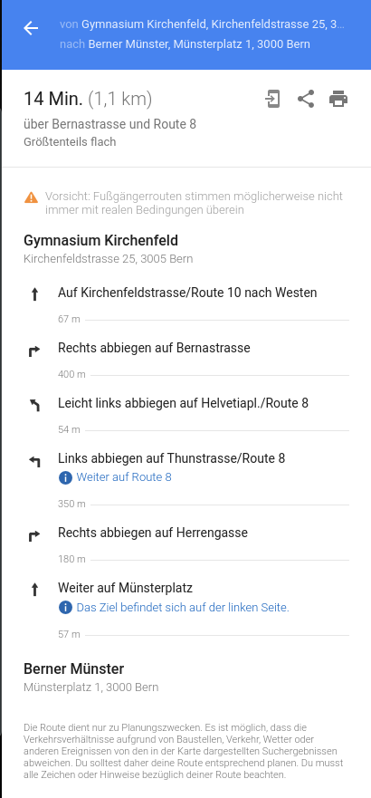
Algorithmus?
Notes:
Ist ein Algorithmus: Einzelne Schritte sagen uns wohin wir gehen müssen.

Slide 19
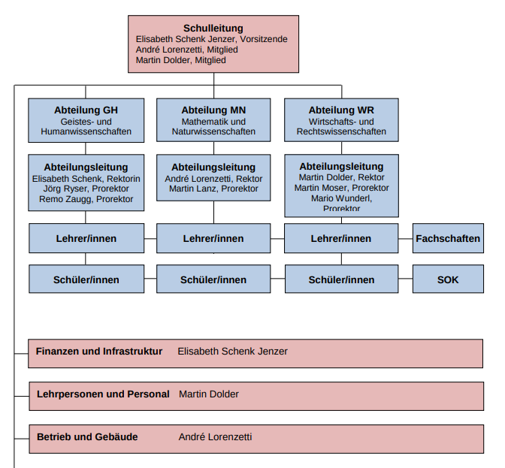
Algorithmus?
Notes:
Ist kein Algorithmus: es wird etwas hierarchisch abgebildet. Die Elemente sind keine Anweisungen, sondern Personen oder Funktionen. Im Gegensatz zu Flussdiagrammen haben die Kanten auch keine Richtung (durch Pfeile angegeben). Zudem gibt es mehrere, nicht angeschriebene Ausgänge.

Slide 20
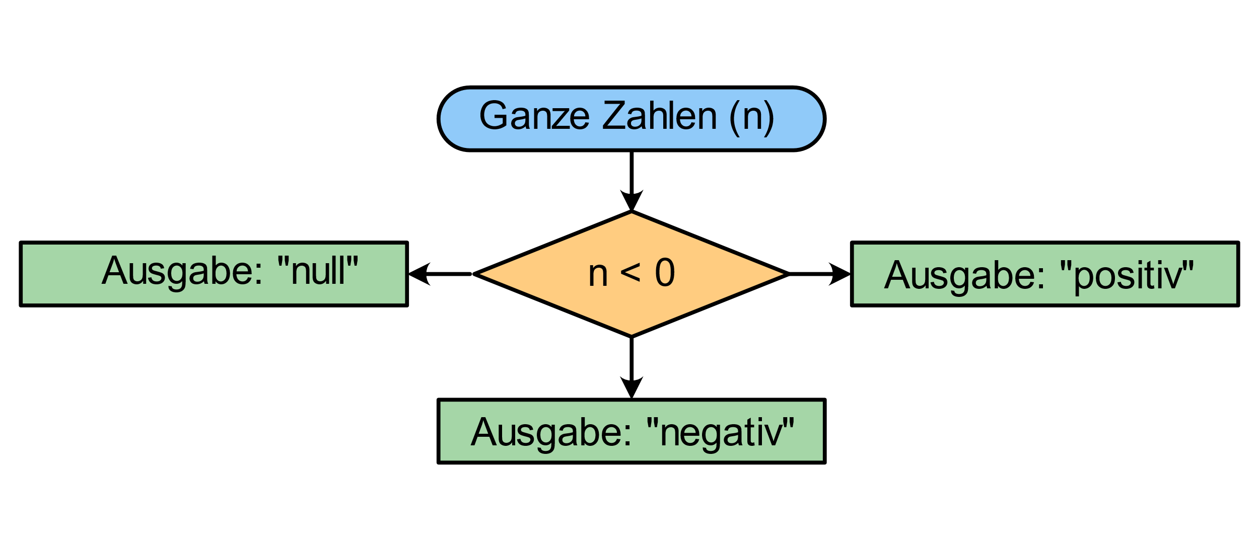
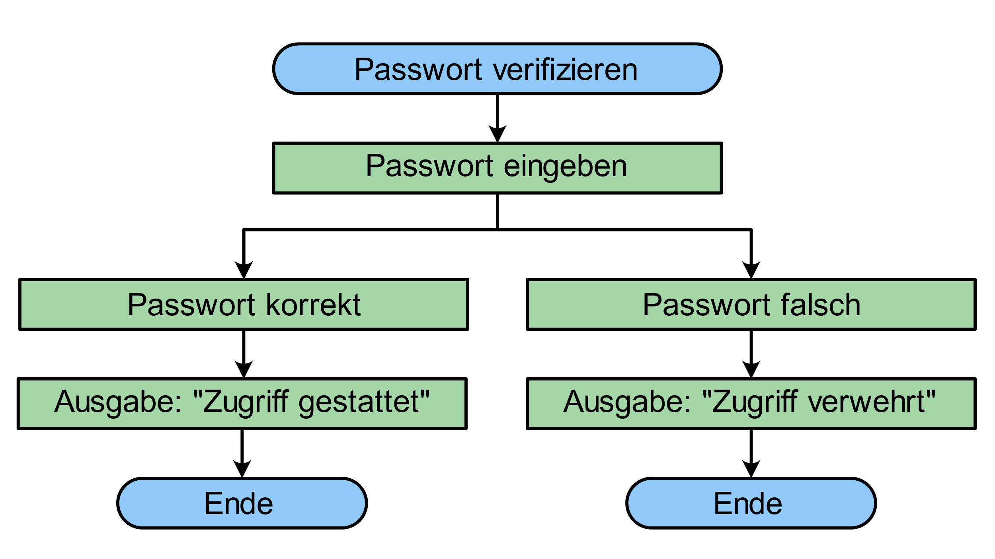
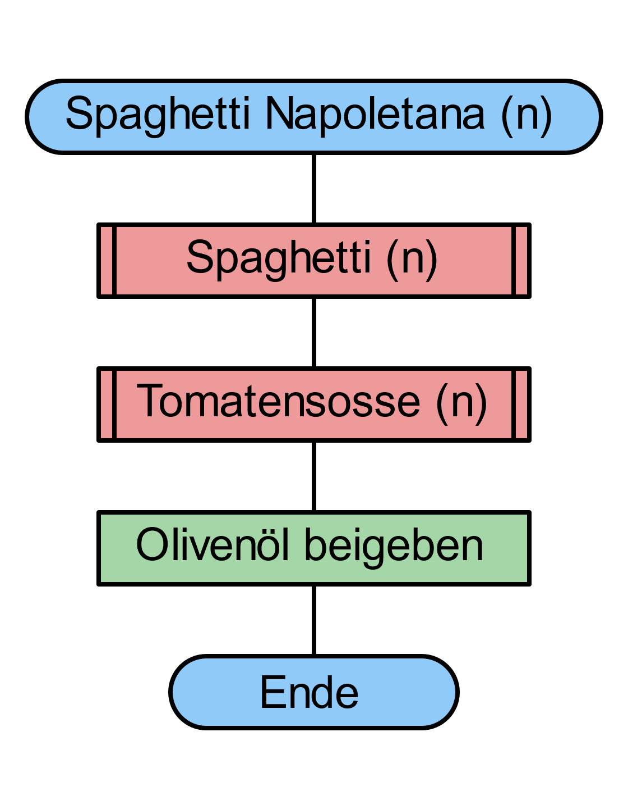
Flussdiagramme
Zu viele Ausgänge
Ausgänge nicht angeschrieben
Kein Ende
Nicht eindeutig
Keine Richtung (Pfeile)

Slide 21
Flussdiagramm
Anfang
Aufruf
Aktion
Verzweigung
Ende

Slide 22
Flussdiagramm
Jede Linie ist gerichtet (Pfeil)
Keine offenen Enden
Es führt immer nur ein Weg von einem Element weg
Ausnahme: Verzweigung (2 Wege: ja/nein)
Verzweigungen beinhalten eine Bedingung
(Frage, die mit ja/nein beantwortet werden kann)

